Slide 1
Các bước tìm và trích xuất các malware có trong file 1.Mở file BT8-malware-traffic.pcap bằng một phần mềm phân tích lưu lượng mạng như Wireshark hoặc tshark. 2. Sử dụng tính năng tìm kiếm để tìm các gói tin liên quan đến malware. Nhấp vào biểu tượng "magnifying glass" ở góc trên bên phải hoặc sử dụng phím tắt Ctrl + F. 3. Để xem các gói tin chi tiết hơn, hãy chọn gói tin đó và xem nội dung trong khu vực "Packet Details". 4. Nếu tìm thấy các gói tin liên quan đến malware, chọn chúng và trích xuất ra tệp tin riêng bằng cách nhấn chuột phải vào gói tin đó và chọn "Export Packet Bytes". Có thể lưu tệp tin này dưới định dạng .pcap hoặc các định dạng khác như .txt, .csv hoặc .xml. (File -> Export Objects) 5.Sau khi trích xuất các gói tin liên quan đến malware, có thể sử dụng các công cụ phân tích mạng và phần mềm diệt virus để phân tích chúng và xác định loại malware đó là gì và nó hoạt động như thế nào. 6. Sử dụng các tool recommended : Network miner 2.8, hybrid-analyse ,Packet Total….. Result link below: http://www.hybrid-analysis.com/sample/4ef341ae9302e793878020f0740b09b0f31cb380408a697f75c69fdbd20fc7a1

Slide 2
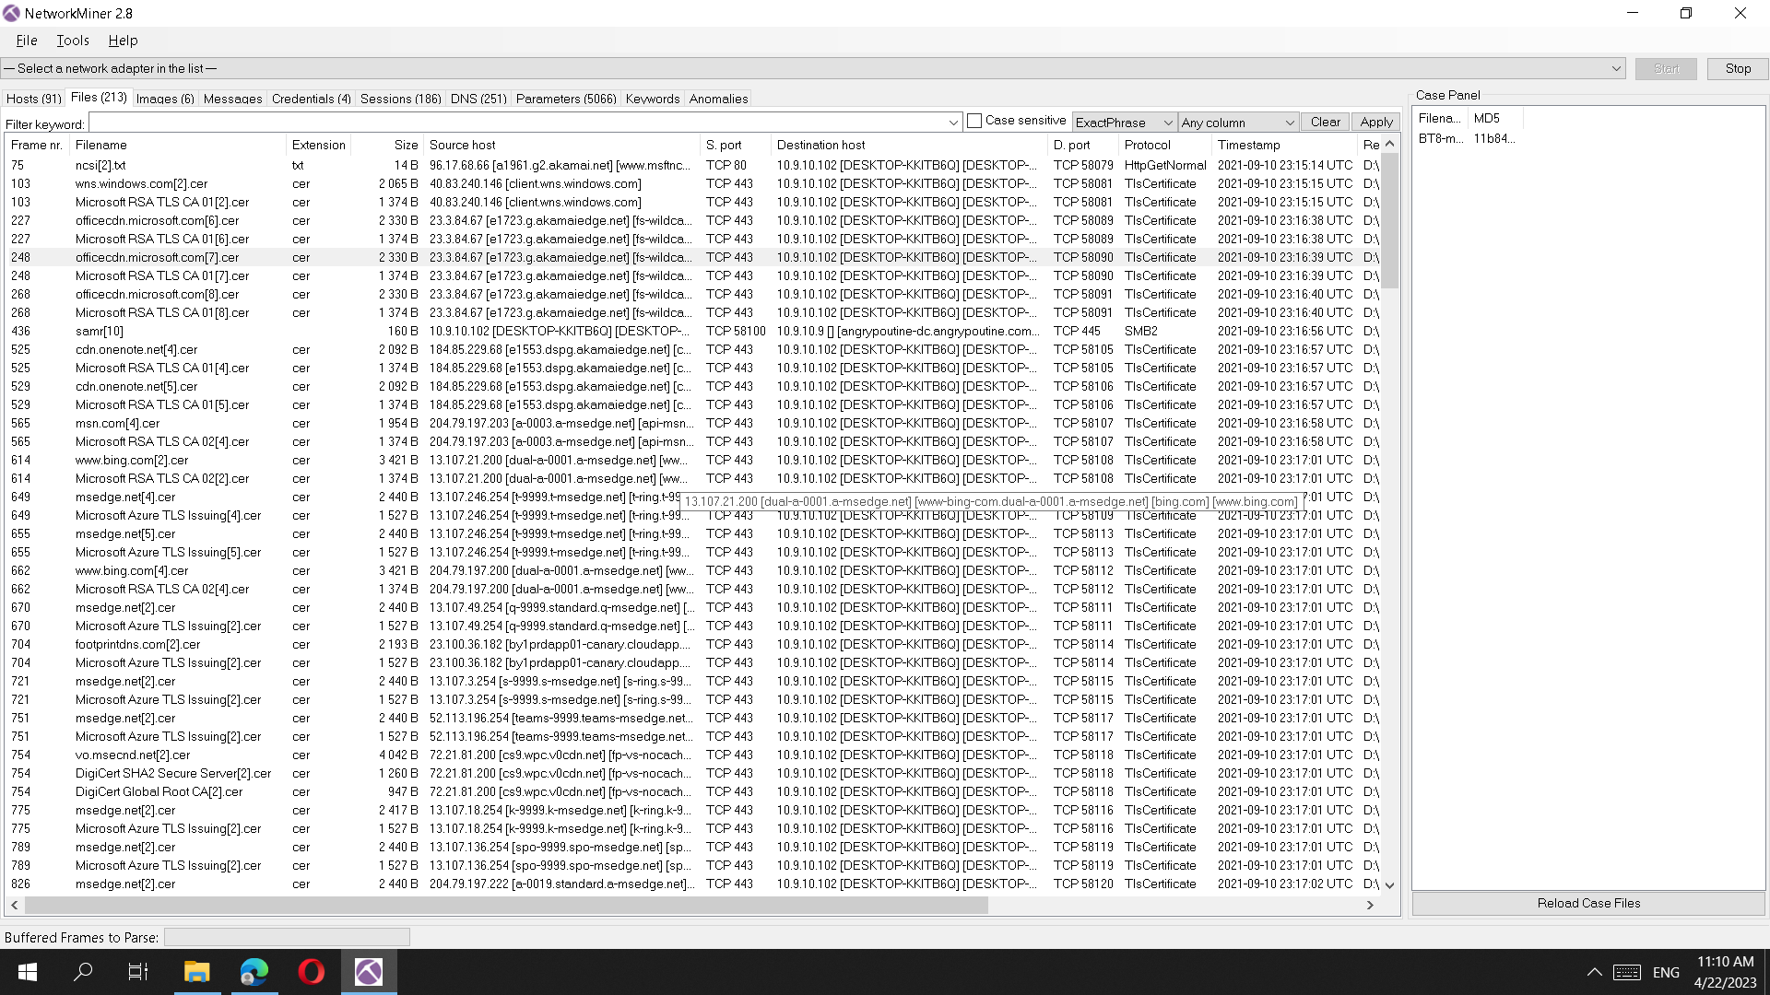

Slide 3
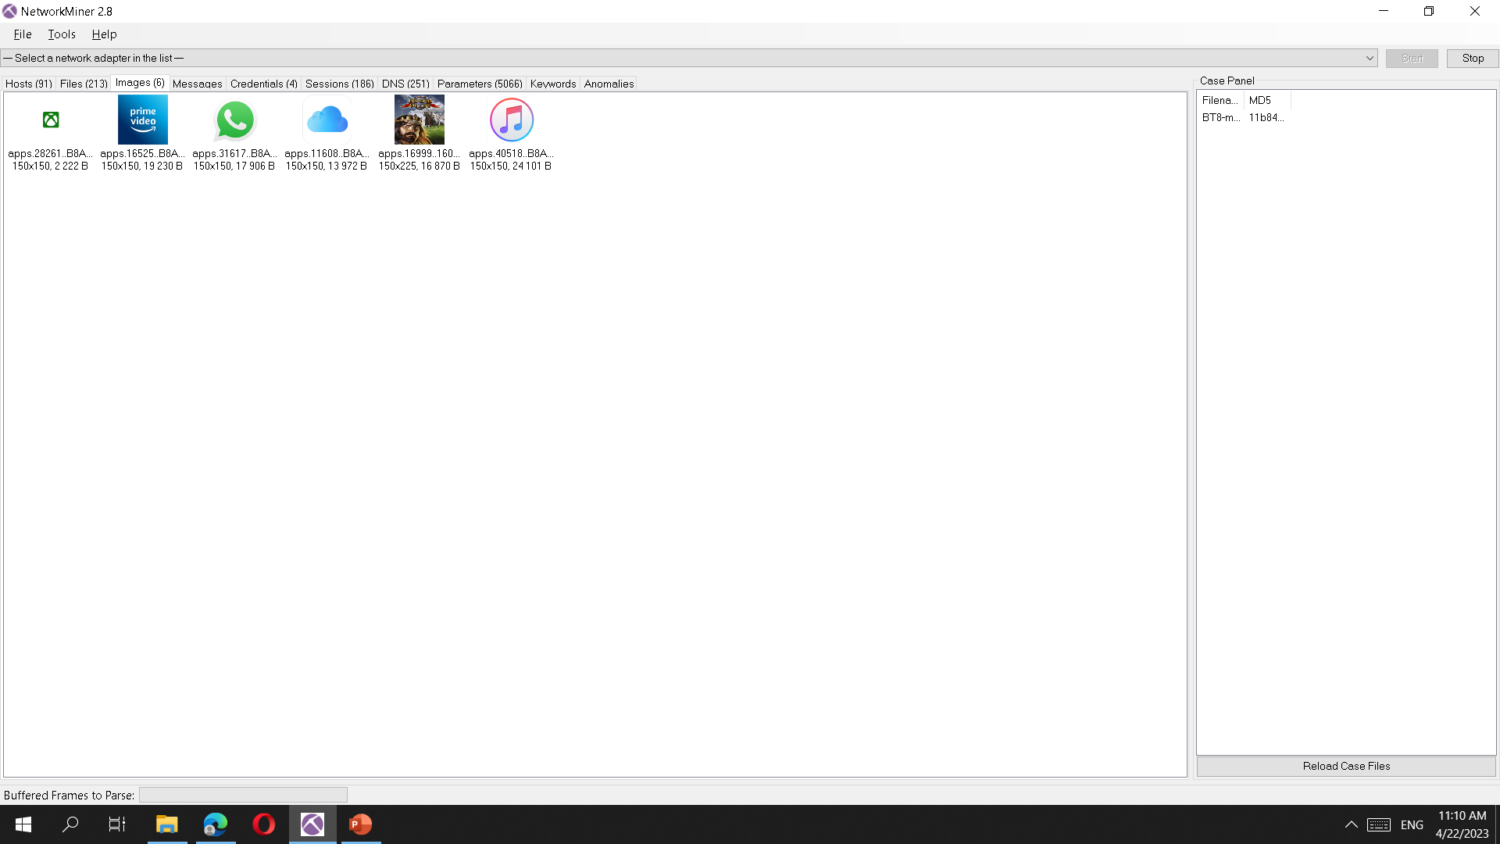

Slide 4
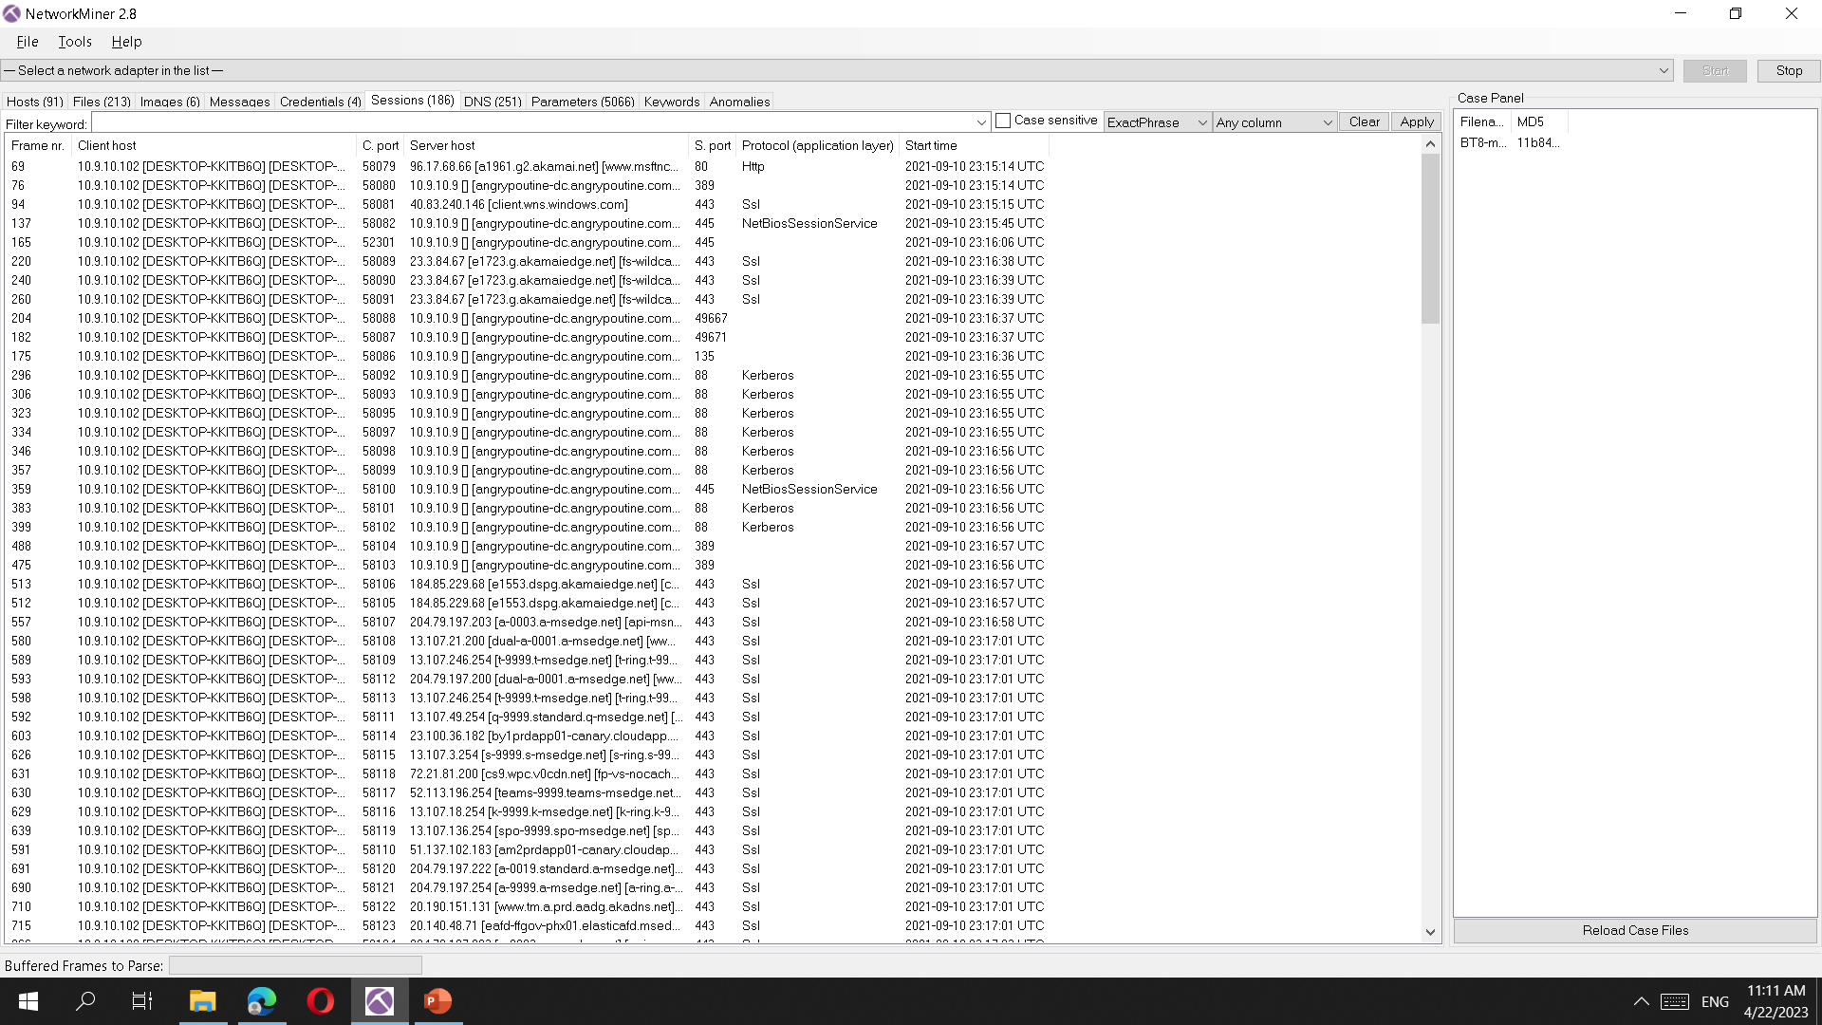

Slide 5
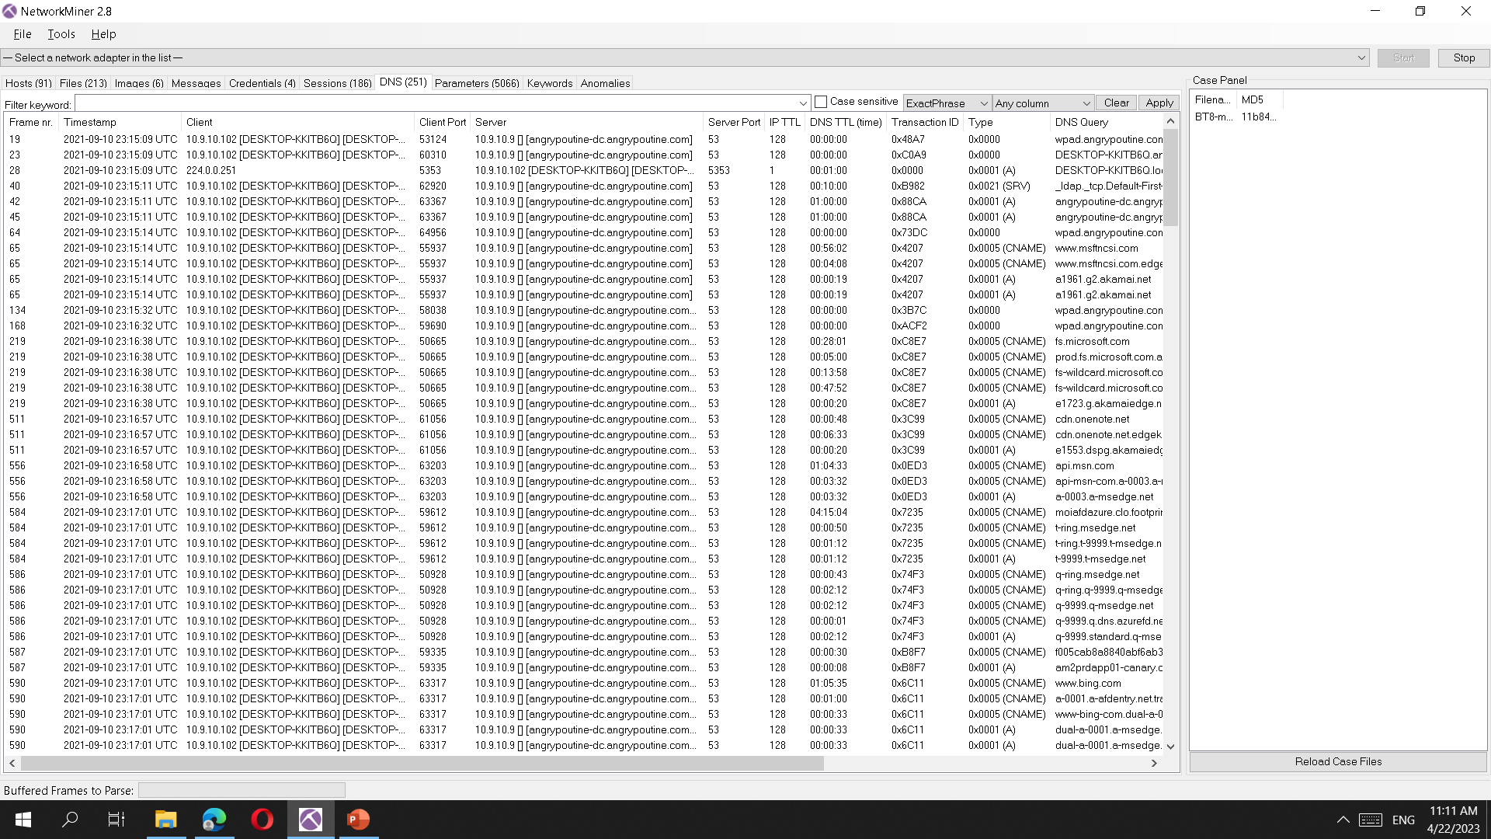

Slide 6
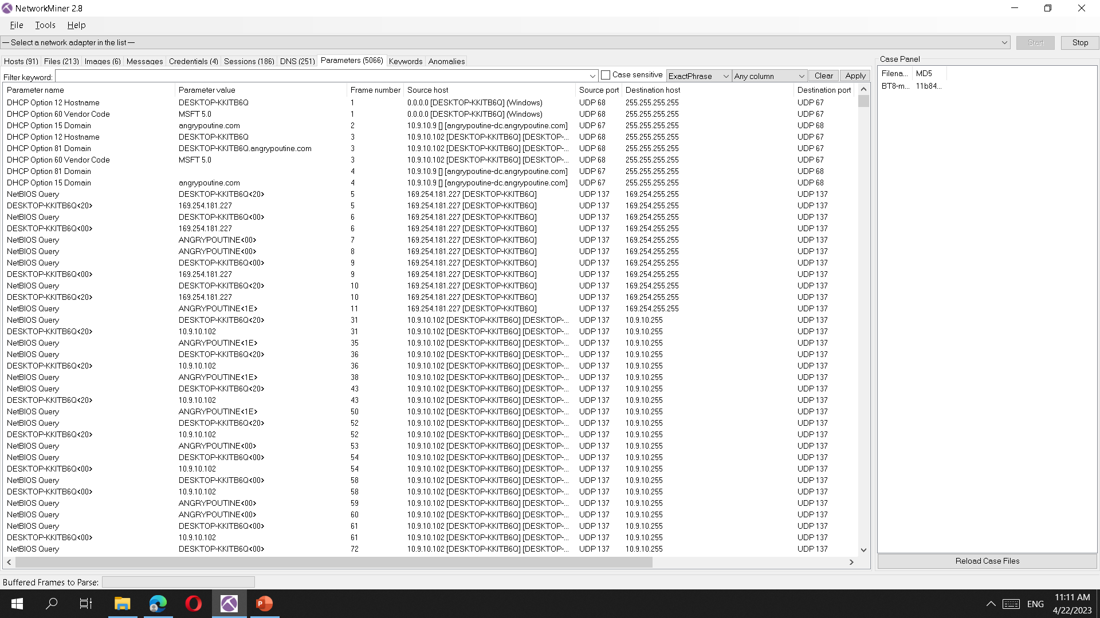

Slide 7
